Slide 1

Orientações para o Departamento de Mordomia Cristã
Pr. Hélio C. Costa

Slide 2
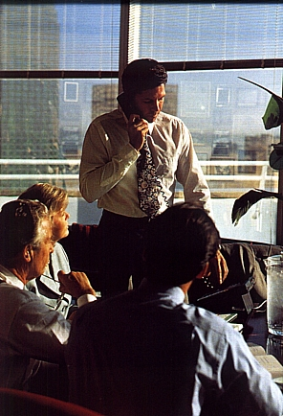
1
COMISSÃO DE MORDOMIA CRISTÃ
Pastor - Ex.Ofício
Diretor de Mordomia (ancião)
Tesoureiro
Secretário
Dependendo da Igreja - 2 ou 3 vogais

Slide 3
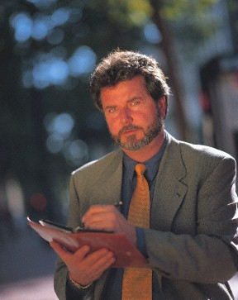
2
ATIVIDADES DO DEPARTAMENTO DE
MORDOMIA CRISTÃ
A - SEMANAL
Leitura de Púlpito
Duplas Visitadoras
B - MENSAL
Provai e Vede
C - TRIMESTRAL
Envio de Relatório

Slide 4

D – ANUAL
Sermão de Mordomia Cristã
Semana de Mordomia Cristã
Dia Mundial de Mordomia Cristã
Avaliação do Departamento

Slide 5

DIMENSÕES DA MORDOMIA CRISTÃ

Slide 6
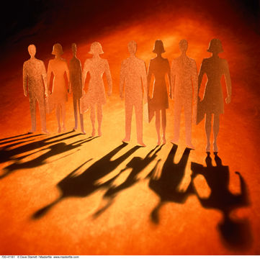
1
TALENTOS
Atividades Internas
Atividades Externas
Ação Missionária

Slide 7

2
TEMPO
Ancionato - Sermões sobre a guarda do sábado
Ministérios da Família – Promover o Culto Familiar
Dir. de Liberdade Religiosa - Visitação aos membros que estão com dificuldade para observar o sábado

Slide 8

3
TEMPLO
Dorcas - Curso de Arte Culinária
Temperança e Saúde - Semanas e Palestras – convidar pessoas ligadas à área de saúde. Cursos Como Deixar de Fumar e Beber
J. A. - Os temas de saúde podem ser apresentação dentro do culto JA

Slide 9

4
TESOURARIA
Promover a fidelidade e a liberalidade.
Relatório financeiro à igreja
Explicar destino: dízimo e ofertas
Orientar os membros para que ofertem um
percentual da renda

